Slide 1
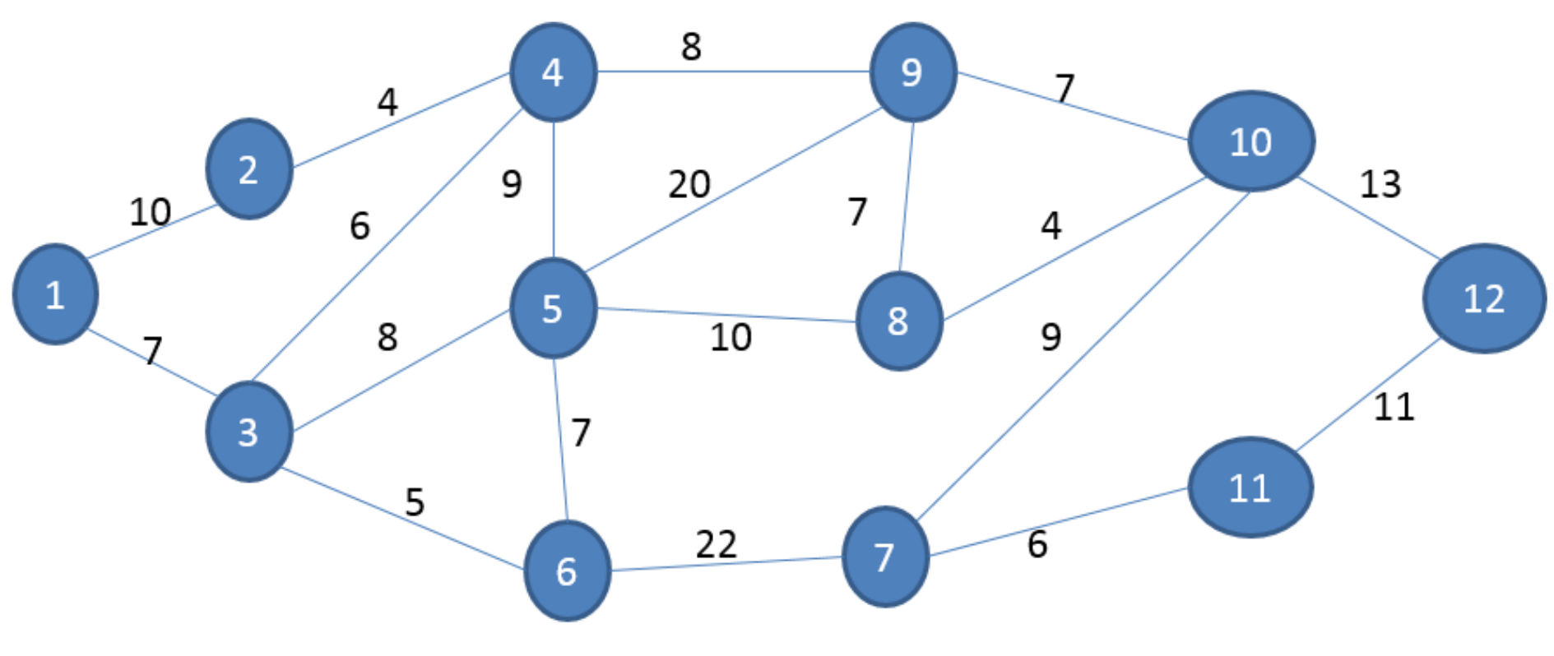
Modelagem
G(X,A): grafo com um conjunto X de nós e um conjunto A de arcos
Variáveis de decisão:
xij = qtd. fluxo que passará no arco (i,j) onde (i,j) E A
Função objetivo:
Max Z = x12 + x13 = x10_12 + x11_12
Restrições de conservação de fluxo:
(1) x12 = x24
(3) x13 = x34 + x35 + x36
(4) x24 + x34 = x45 + x49
(5) x45 + x35 = x56 + x59 + x58
(6) x36 + x56 = x67
(7) x67 = x7_10 + x7_11
(8) x58 = x8_10 + x89
(9) x49 + x59 + x89 = x9_10
(10) x9_10 + x8_10 + x7+10 = x_10_12
(11) x7_11 = x11_12
Restrição de não-negatividade:
xij >= 0, para todo (i,j) E A
Restrição de tipo das variáveis:
xij binária, para todo (i,j) E A
Restrições de capacidade dos arcos:
x12 <= 10
x13 <= 7
x24 <= 4
x34 <= 6
x35 <= 8
x36 <= 5
x48 <= 8
x56 <= 7
x58 <= 10
x59 <= 20
x67 <= 22
x7_10 <= 9
x7_11 <= 11
x8_9 <= 7
x8_10 <= 4
x9_10 <= 7
x10_12 <= 13
x11_12 <= 11

Slide 2
Caminho: 1-2-4-9-10-12
Fluxo máximo: 4
Fluxo em 12: 4
4
4
4
4
3
0
4
4
6
9

Slide 3
Caminho: 1-3-5-6-7-11-12
Fluxo máximo: 6
Fluxo em 12: 4+6=10
4
4
4
4
3
0
4
4
6
9
6
6
1
5
2
1
6
6
6
0
16
6

Slide 4
Caminho: 1-3-6-7-10-12
Fluxo máximo: 1
Fluxo em 12: 4+6+1=11
4
4
4
4
3
0
5
4
6
8
7
1
6
0
8
5
2
1
6
6
1
7
0
4
15
6

Slide 5
Corte
Note que o corte pega 2 arcos saturados cuja soma dos fluxos é 11 (fluxo em 12). Então chegamos no ótimo.
4
4
4
4
3
0
5
4
6
8
7
1
6
0
8
5
2
1
6
6
1
7
0
4
15
6

